Slide 1

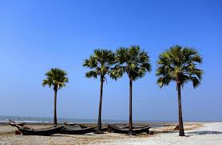
স্বাগতম

Slide 2

ইকবাল মাহমুদ
সহকারি শিক্ষক
আবদুল্যামিয়ার হাট সরকারি প্রাথমিক বিদ্যালয় কবিরহাট,নোয়াখালী।

Slide 3

শ্রেণীঃতৃতীয়
বিষয়ঃ বাংলাদেশ ও বিশ্বপরিচয়
সময়ঃ৩৫মিনিট

Slide 4
পাঠের শিরোনামঃপরিবেশ সংরক্ষণ ও উন্নয়ন
পাঠ্যাংশঃ পরিবেশ দূষণজনিত সম্যসা (পরিবেশ দূষণ.......বড় সম্যসা।)

Slide 5

শিখনফলঃ
১। পরিবেশ দূষণজনিত সমস্যা সম্পর্কে বলতে পারবে।
২। পানি,মাটি, বায়ু ও শব্দ দুষনের ফলে কি রোগ হয় তা লিখতে পারবে।

Slide 6
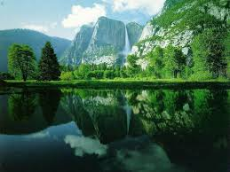
প্রাকৃতিক দৃশ্য

Slide 7
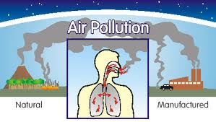
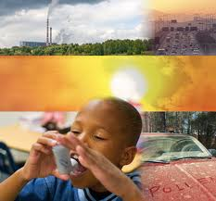

পরিবেশ দূষণ জনিত সমস্যা
বায়ু দূষণ
বায়ু দূষণ

Slide 8
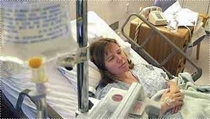
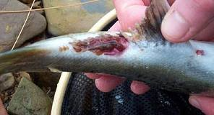

পরিবেশ দূষণ জনিত সমস্যা
মানুষের উপর প্রভাব
মাছের উপর প্রভাব

Slide 9

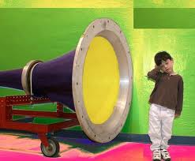
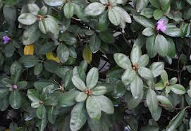

পরিবেশ দূষণ জনিত সমস্যা
শব্দ দূষণের প্রভাব
উদ্ভিদের উপর প্রভাব

Slide 10
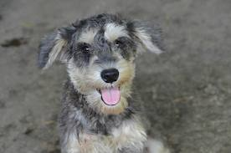
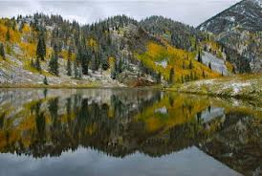
পরিবেশ দূষণ জনিত সমস্যা
প্রাণীর উপর প্রভাব
আবহাওয়া উপর প্রভাব

Slide 11
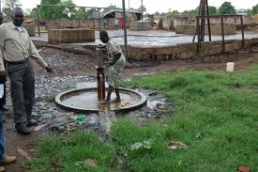
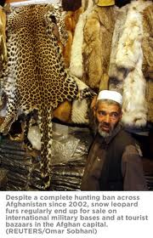
পরিবেশ দূষণ জনিত সমস্যা
মাটির উপর প্রভাব
প্রাণীর উপর প্রভাব

Slide 12
ফসলের রোগ
গাছপালার রোগ
মাটি দূষণ
মাটি দুষণ জনিত রোগ

Slide 13

পানি দূষণ
ডায়রিয়া
জন্ডিস
পানি দূষণজনিত সমস্যা

Slide 14
বায়ু
যক্ষা
কাশি
বায়ু দূষণজনিত রোগ

Slide 15
হার্টের রোগ
শব্দ দূষণ
কানের রোগ
শব্দ দুষণজনিত রোগ

Slide 16

মূল্যায়নঃ
১। পরিবেশ দূষণ কাকে বলে ?
২। পরিবেশ দুষণের ফলে কি কি সমস্যা হয় ?

Slide 17
পরিবেশ দূষণ সম্পর্কে ১০ লাইনের একটি অনুচ্ছেদ লিখ ।

Slide 18
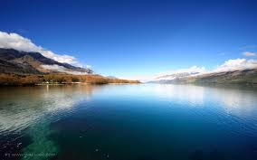
ধন্যবাদ

